Slide 1

Десктопний застосунок для створення та управління тестуванням
ЗБІР І ОФОРМЛЕННЯ ВИМОГ
ЮЗКЕЙС ДІАГРАМИ
ГРАФІЧНИЙ ДИЗАЙН ПРОГРАМИ

Slide 2
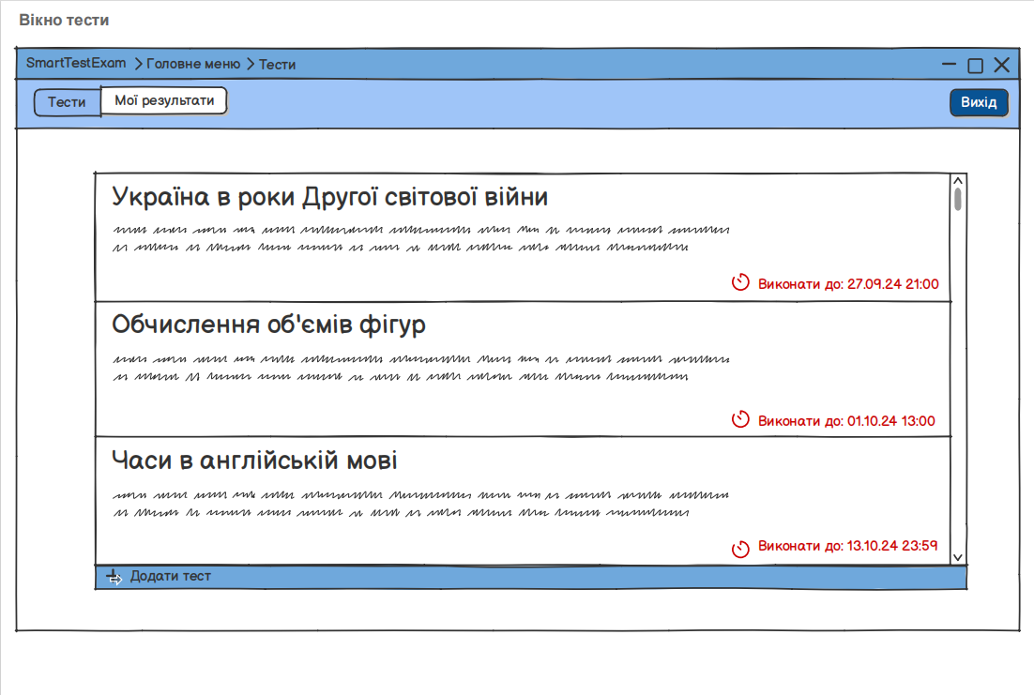
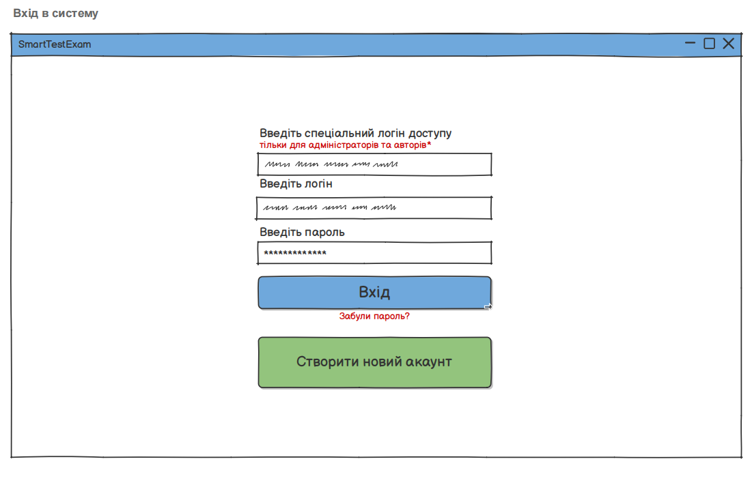
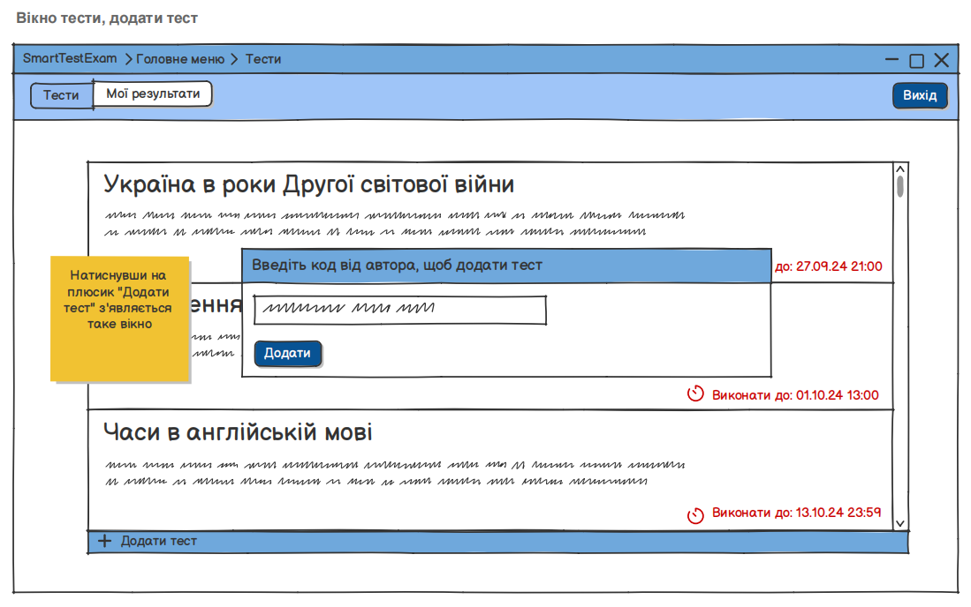
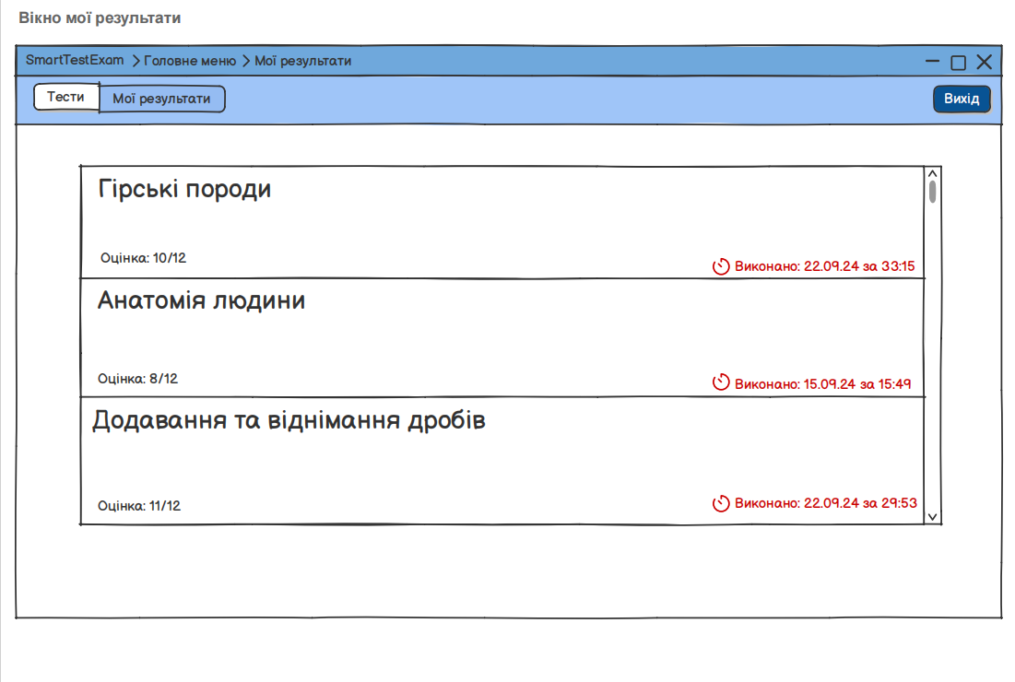
ФУНКЦІОНАЛЬНІ ВИМОГИ: ОПИС ВІКОН ПРОГРАМИ

Slide 3
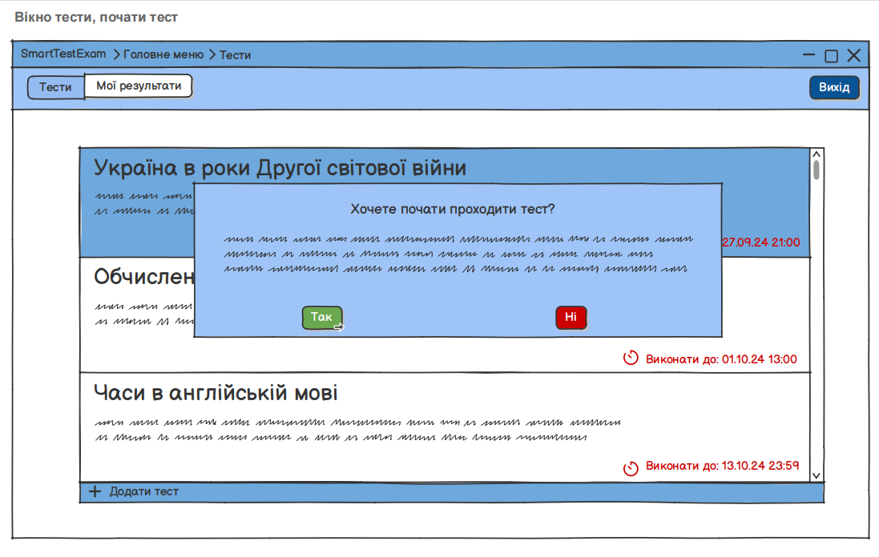
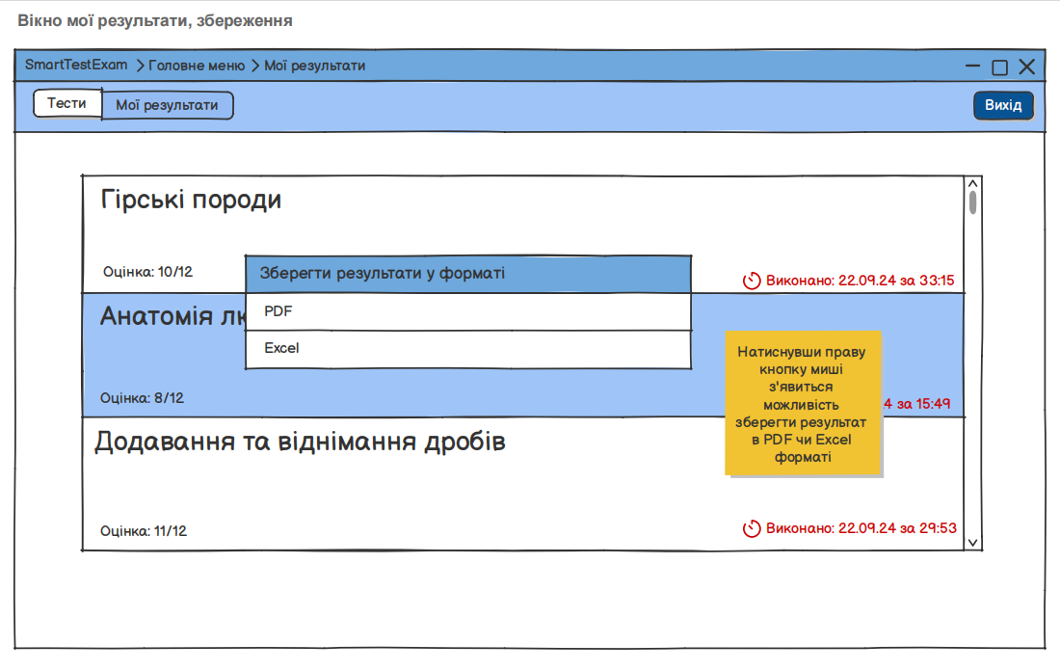
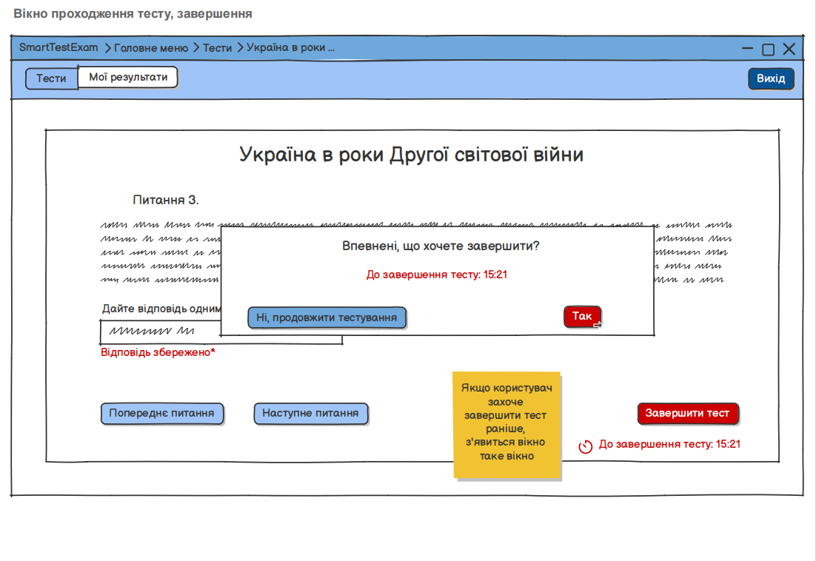
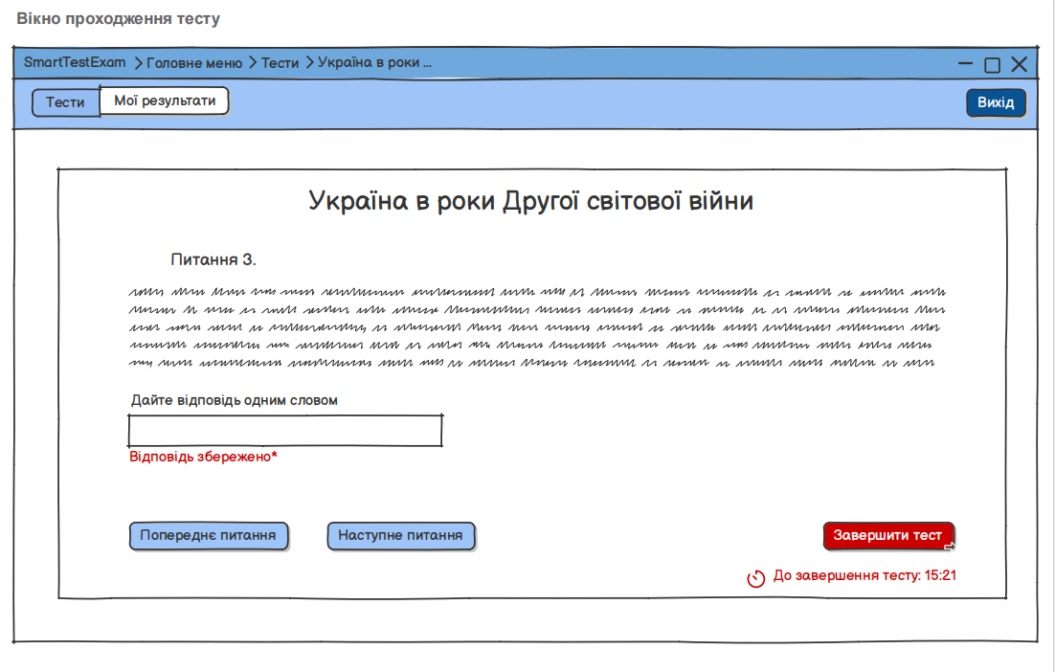
ПРОХОДЖЕННЯ ТЕСТІВ.КОРИСТУВАЧ.

Slide 4
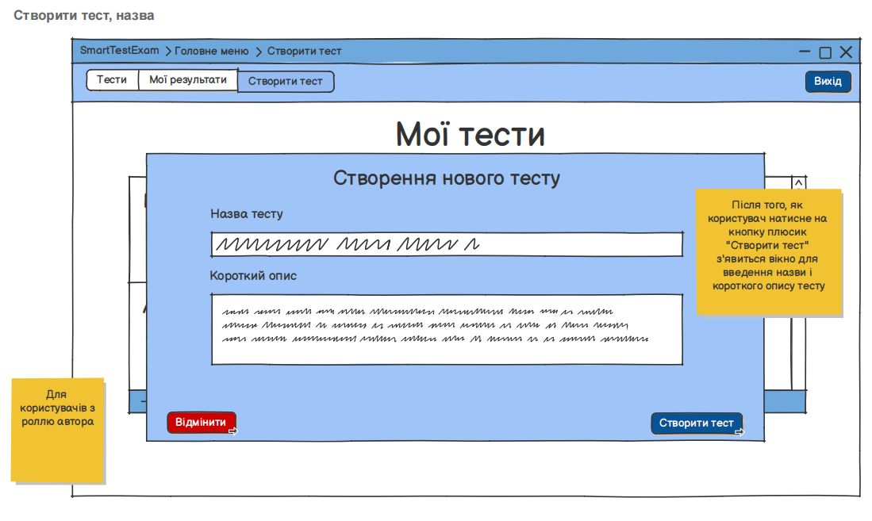
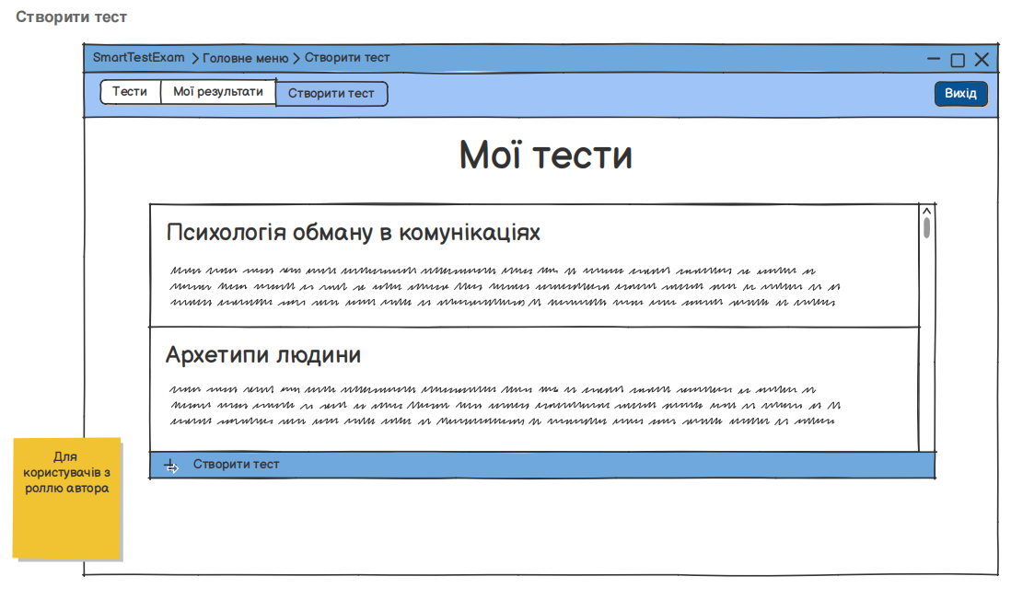
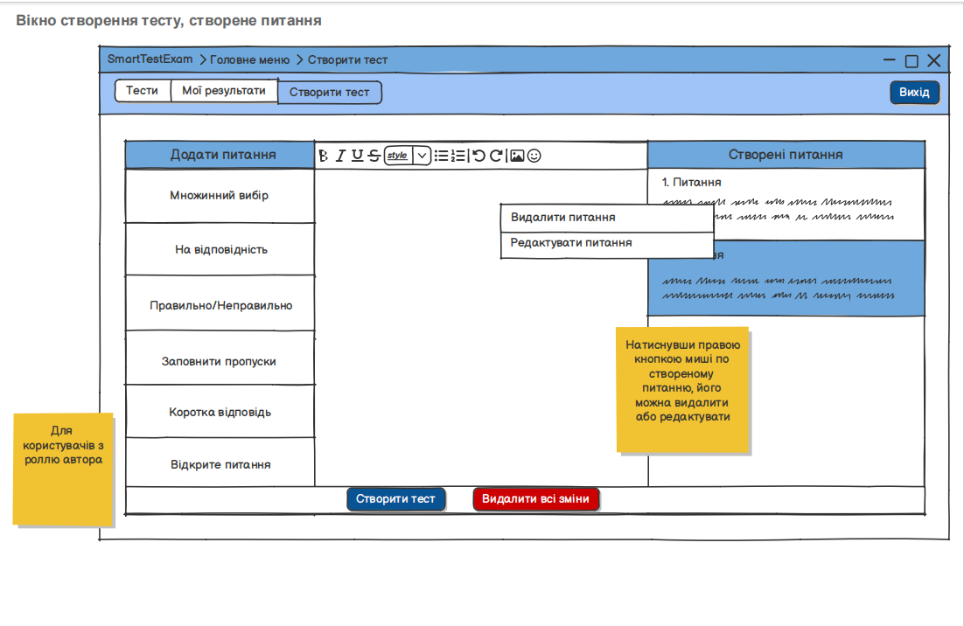
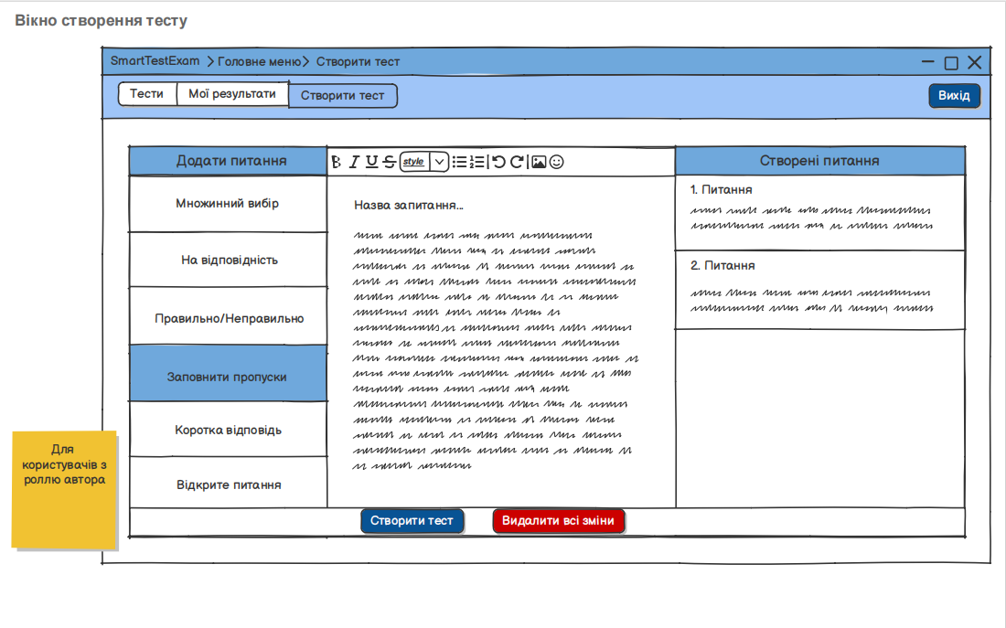
СТВОРЕННЯ ТЕСТІВ.АВТОР

Slide 5
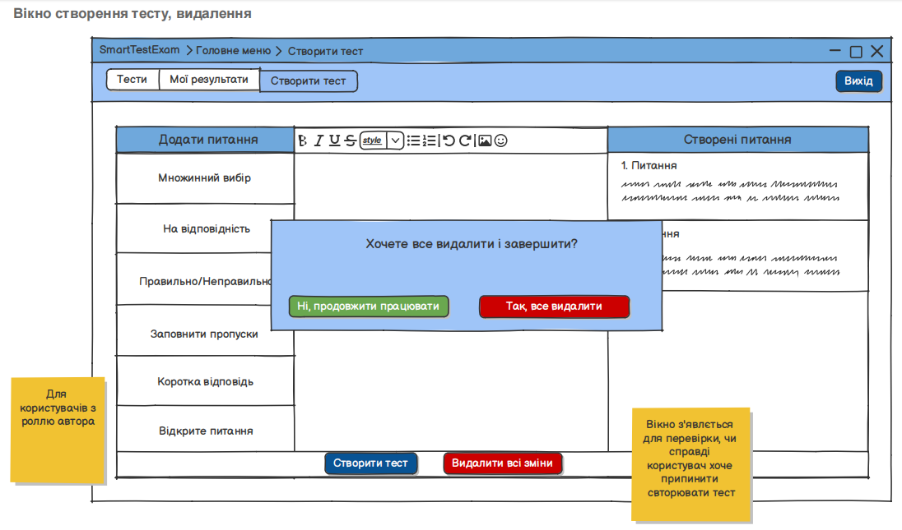
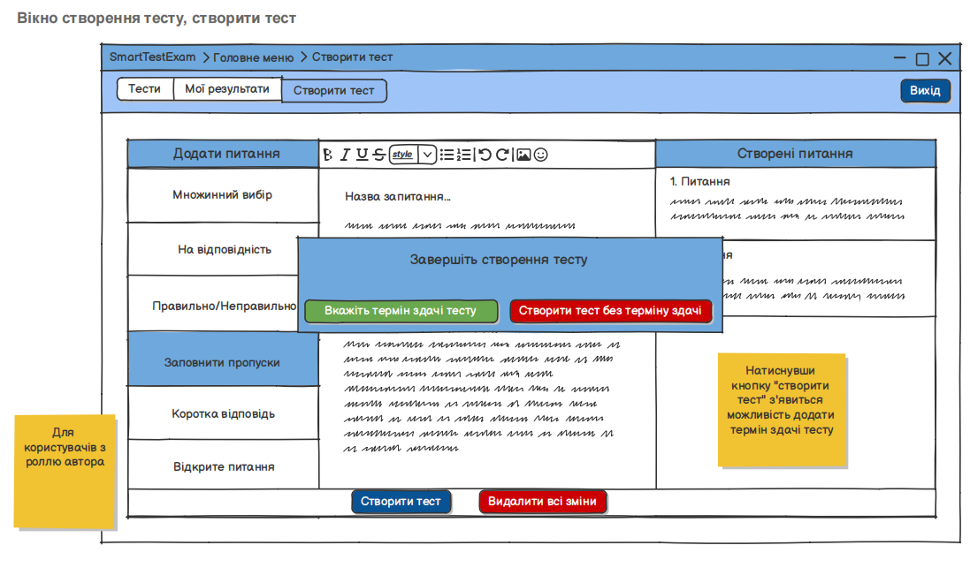
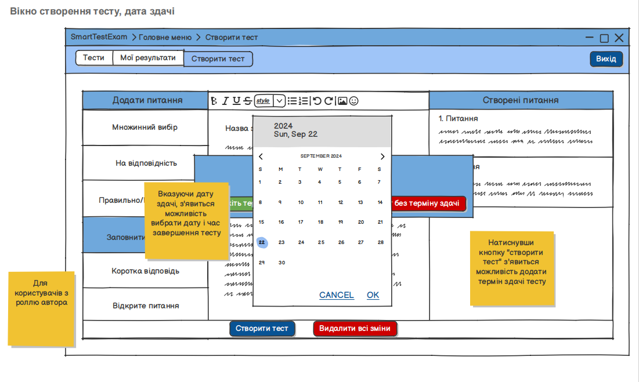
СТВОРЕННЯ ТЕСТУ. АВТОР

Slide 6
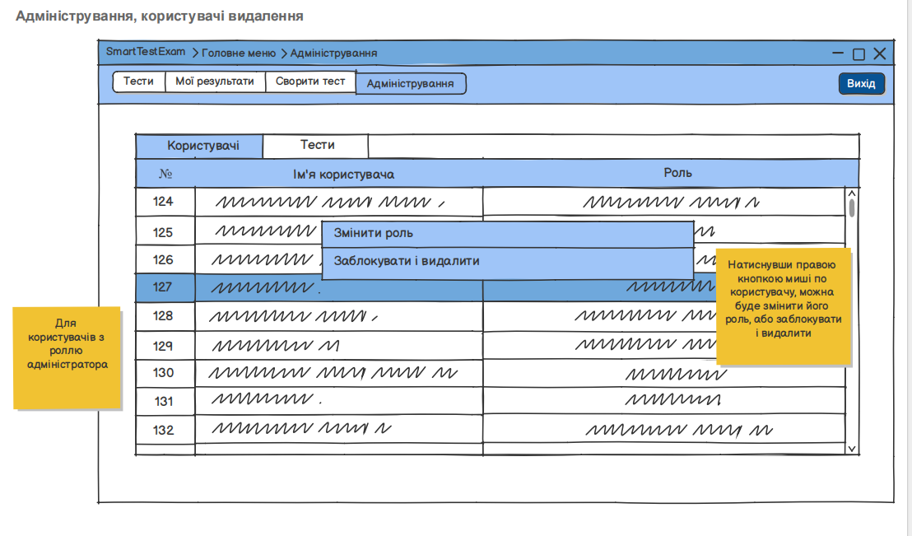
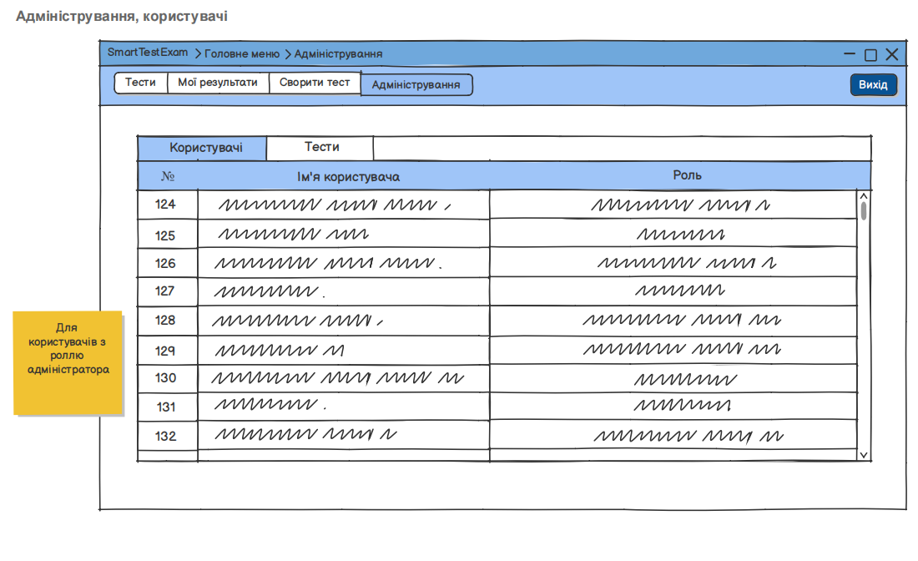
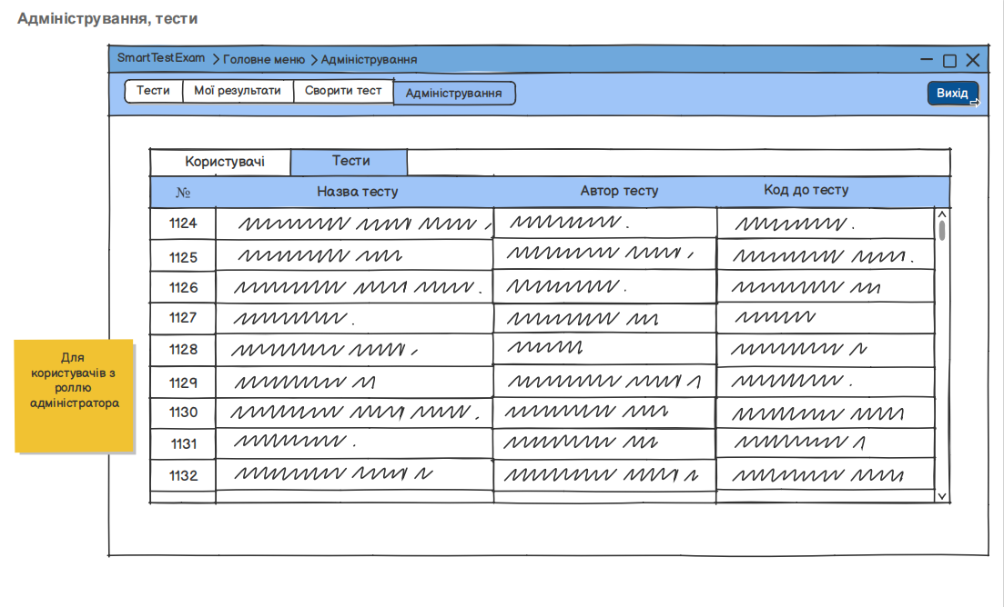
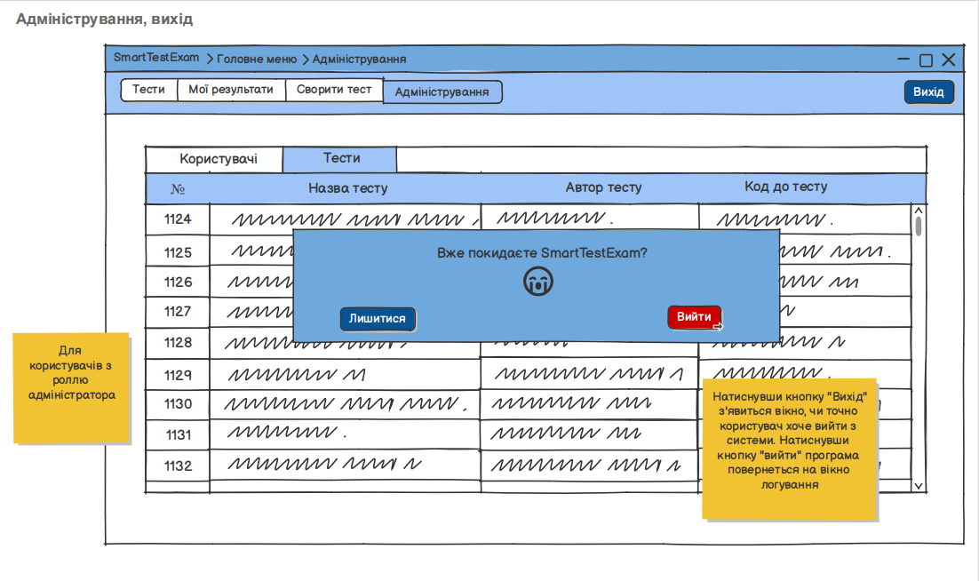
АДМІНІСТРАТОР ТА ВИХІД З СИСТЕМИ

Slide 7

Нефункціональні вимоги
-Мова інтерфейсу
-База даних
-Обсяги даних
- Вимоги до безпеки: Шифрування даних.Аутентифікація.Авторизація.Захист від атак.
-Продуктивність: Час відгуку•
-Надійність: Стійкість.Резервування.
-Зручність використання: Інтуїтивність інтерфейсу.Адаптивність.
-Підтримка та обслуговування: Легкість у підтримці
-Документація

Slide 8
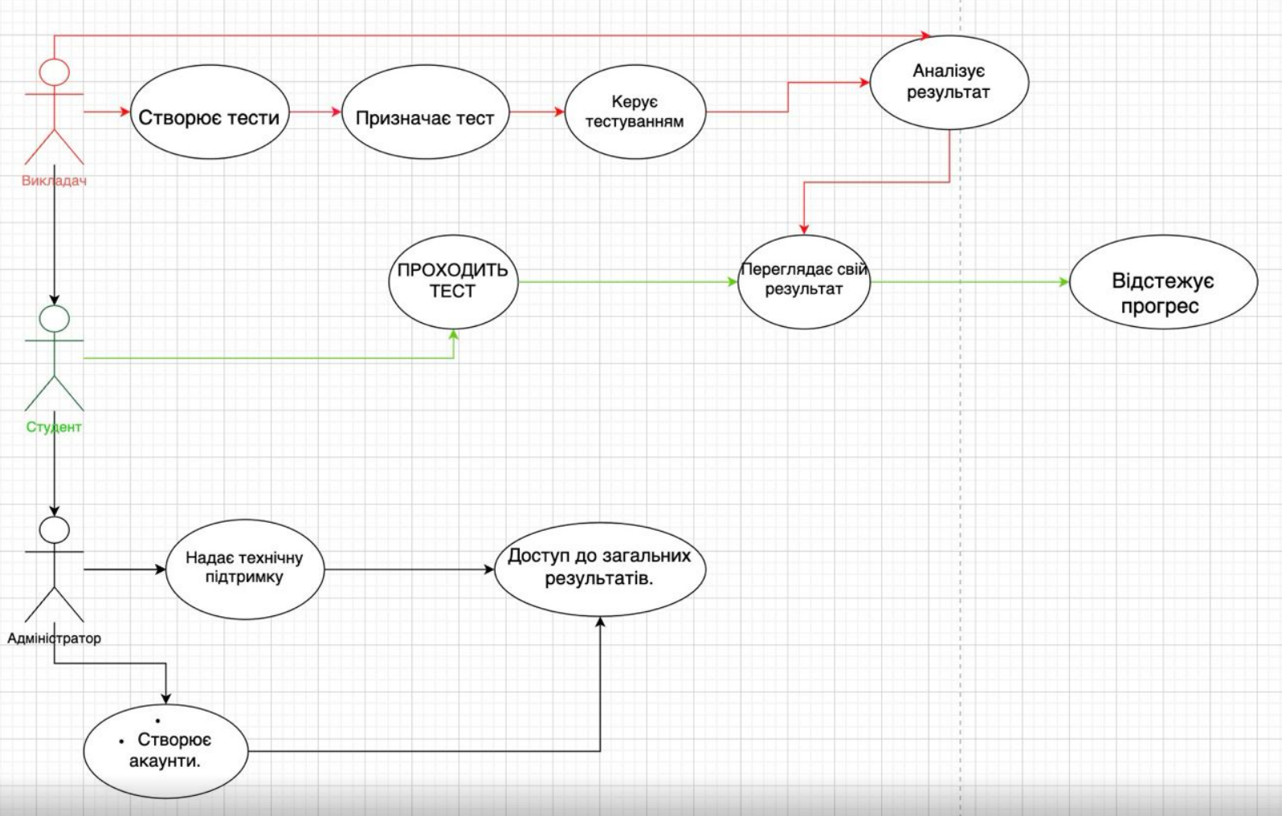
USECASE ДІАГРАМА ДЛЯ КОЖНОЇ РОЛІ В ЗАСТОСУНКУ

